Slide 1
РУССКАЯ КУЛЬТУРА
Лекция 10
КУЛЬТУРА РОССИЙСКОЙ ИМПЕРИИ (вторая половина XIX в.)

Slide 2
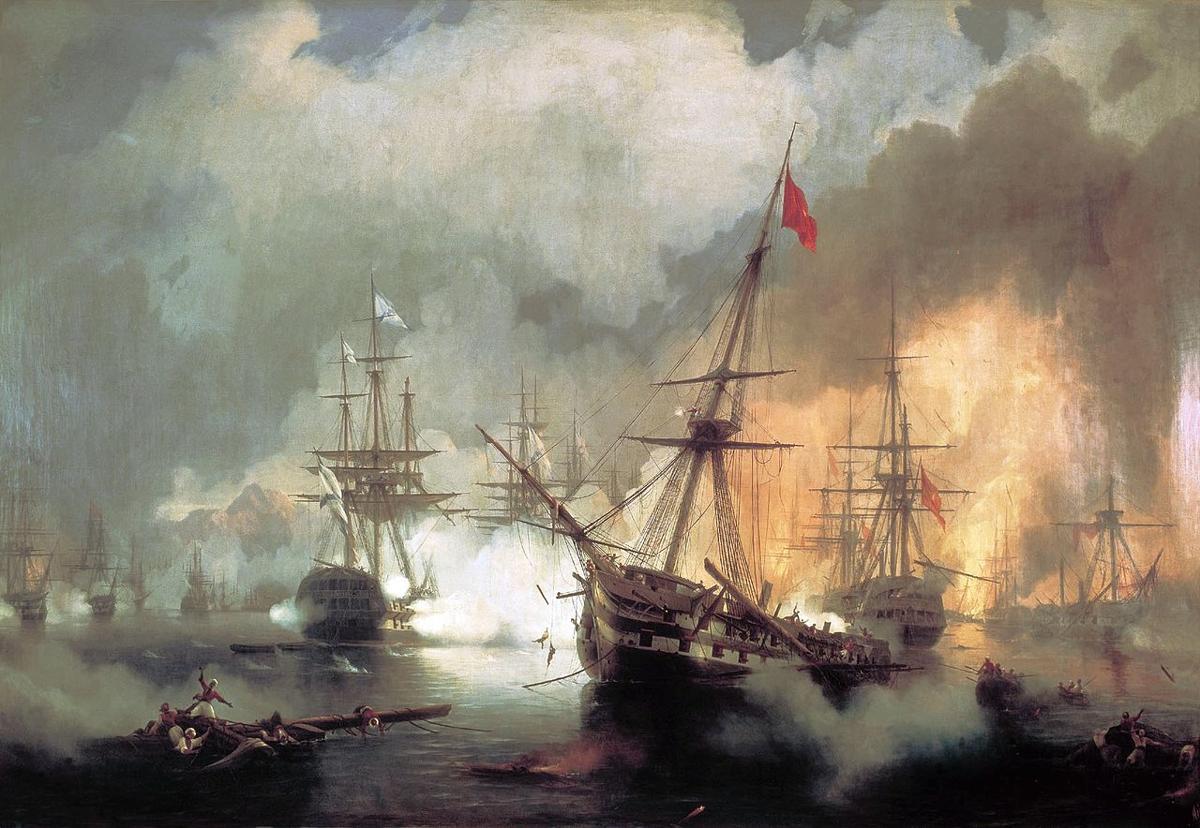
И. Айвазовский. «Наваринское сражение» 1827

Slide 3
Адрианопольский мирный договор 1829 г.
Обе стороны пошли на взаимные уступки: Россия отказалась от предложенной ей турецкой стороной части Молдавии и Валахии; Османская империя согласилась предоставить широкую автономию Греции, в результате чего Греция получила независимость в 1830 г.

Slide 4
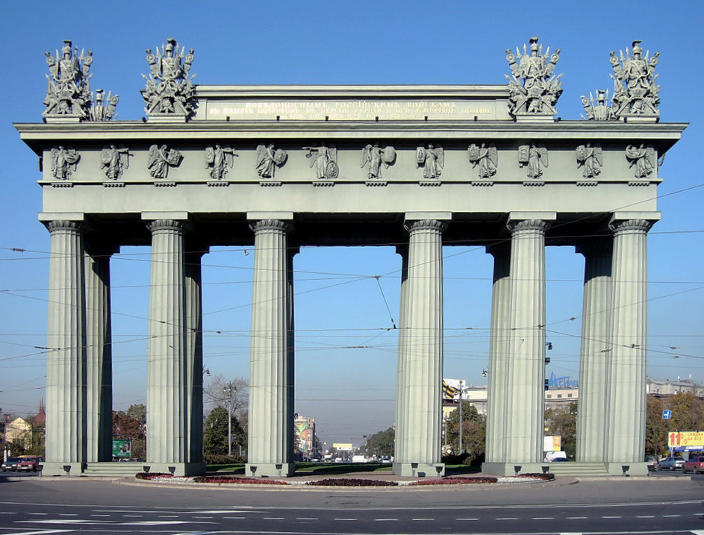
Московские Триумфальные ворота

Slide 5
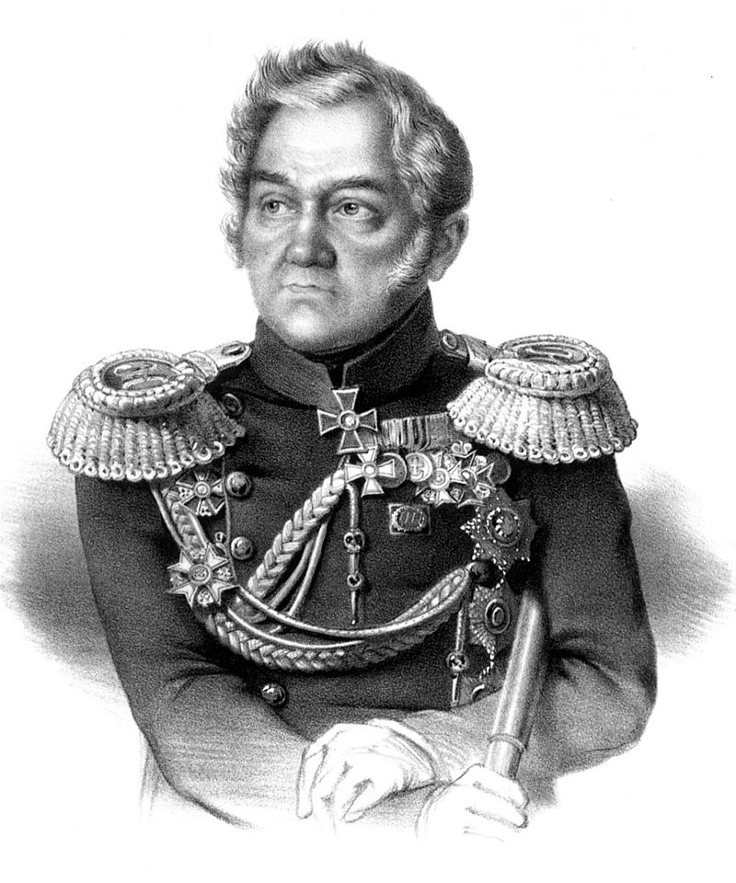
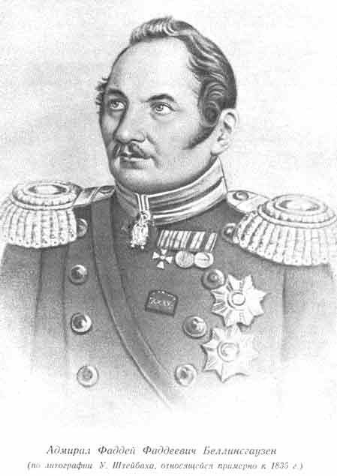
Открытие Антарктиды.
Экспедиция Беллингсгаузена и Лазарева, 28 января 1820 г.

Slide 6
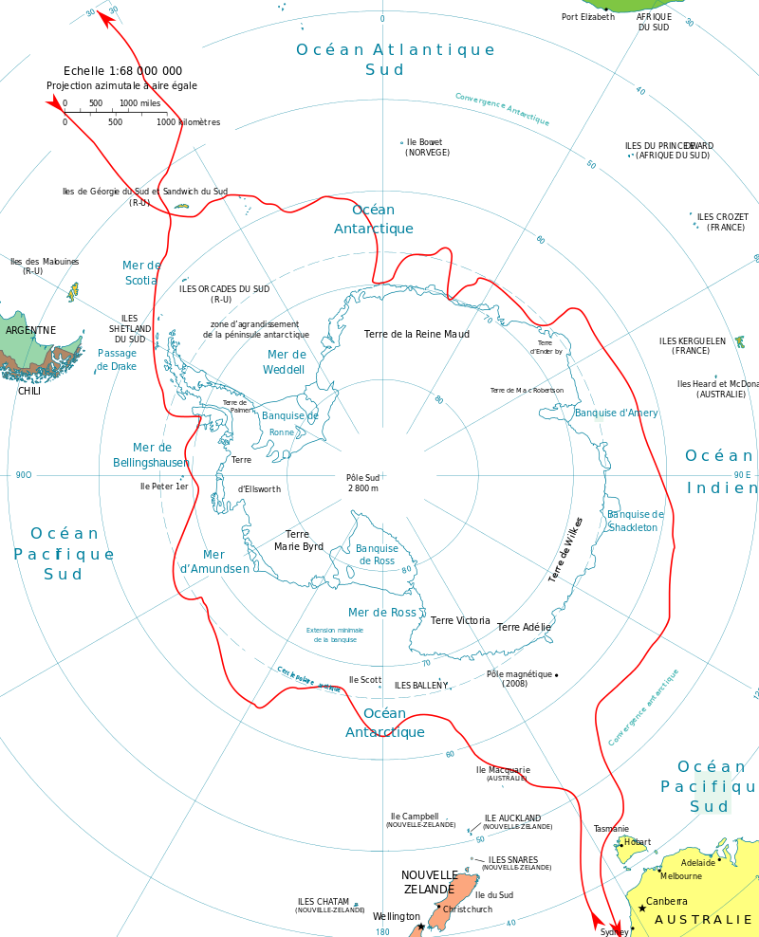

Slide 7
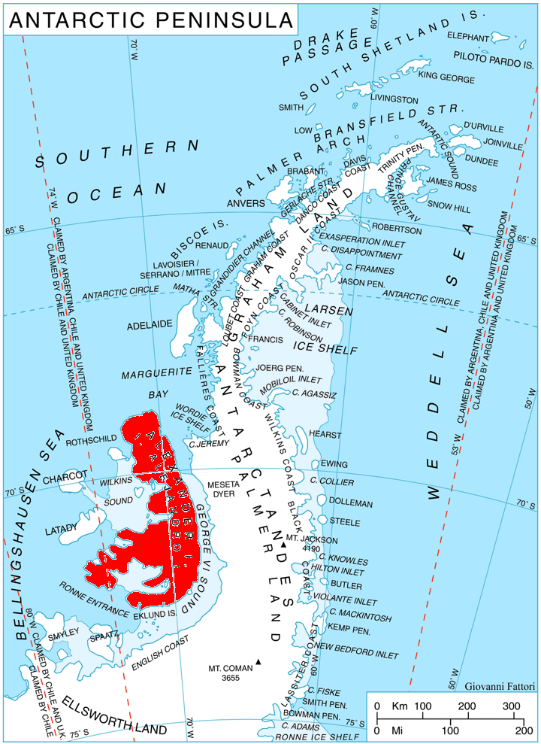

Slide 8
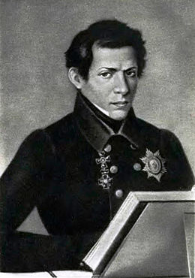
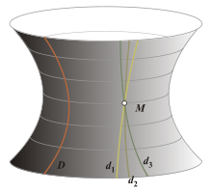
Н.И. Лобачевский, нелинейная геометрия

Slide 9
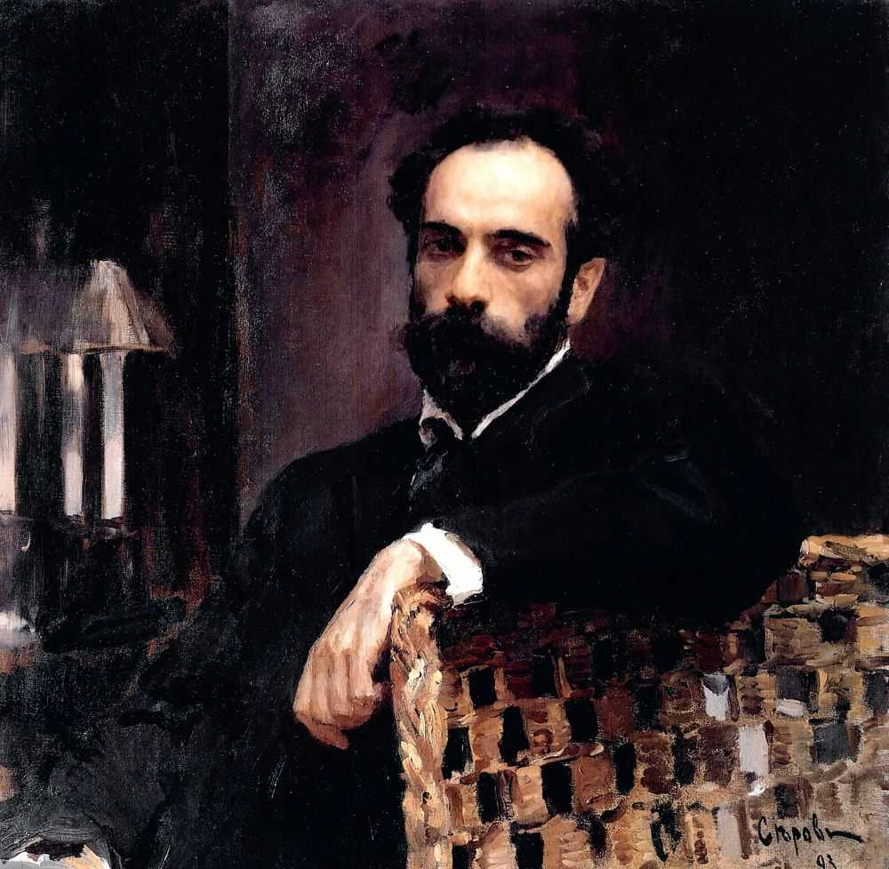
И.И. Левитан 1860-1890

Slide 10
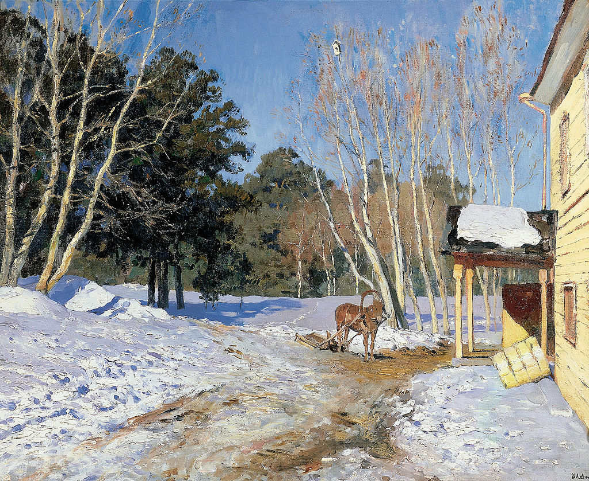
Ощущение свежести, искренности, задушевности
«Март»

Slide 11
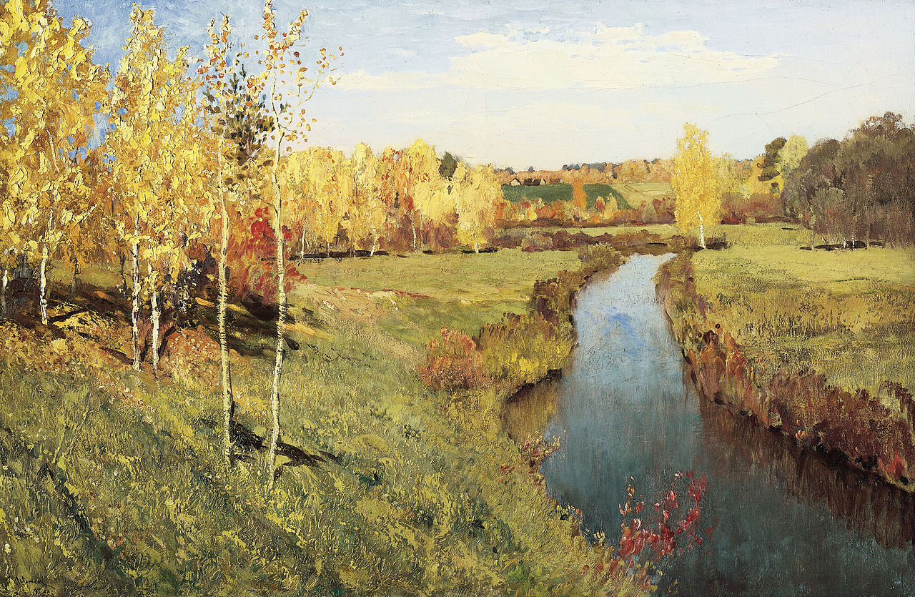
«Золотая осень»

Slide 12
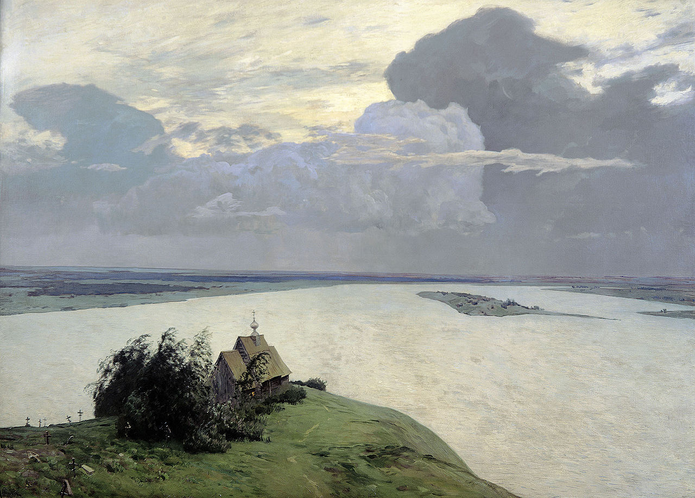
«Вечность, грозная вечность, в которой потонули поколения и потонут ещё… Какой ужас, какой страх!»
«Над вечным покоем»

Slide 13
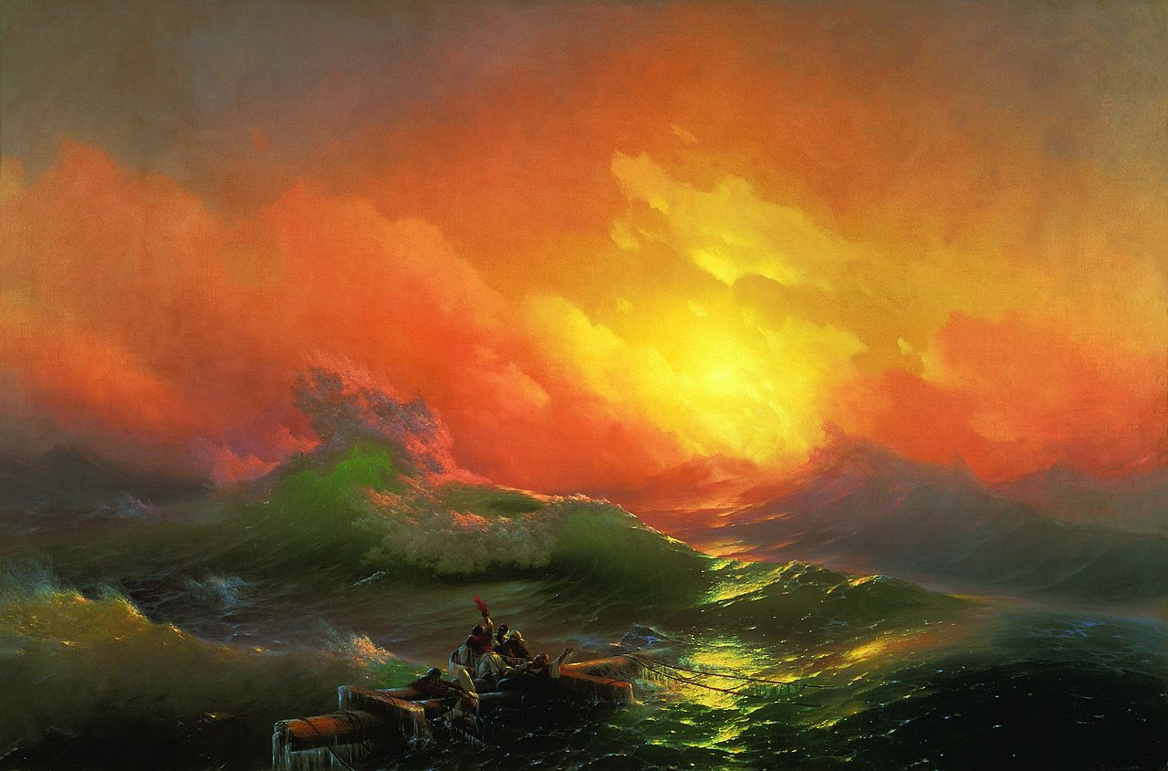
И.А. Айвазовский
«Девятый вал»

Slide 14
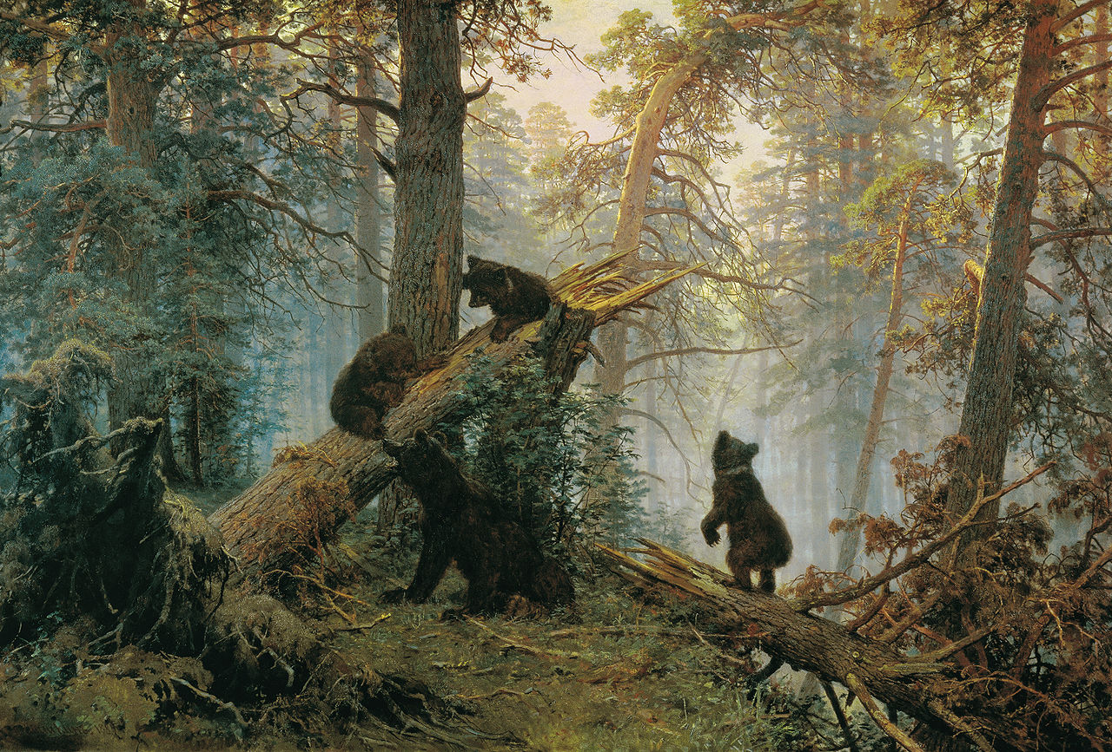
И.И. Шишкин
«Утро в сосновом лесу»

Slide 15
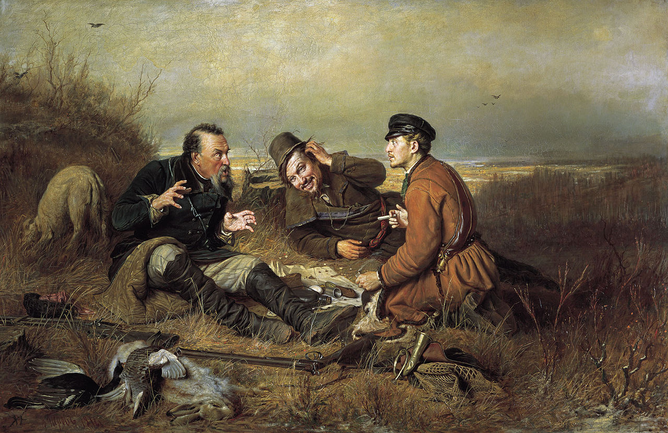
В.Г. Перов
«Охотники на привале»

Slide 17
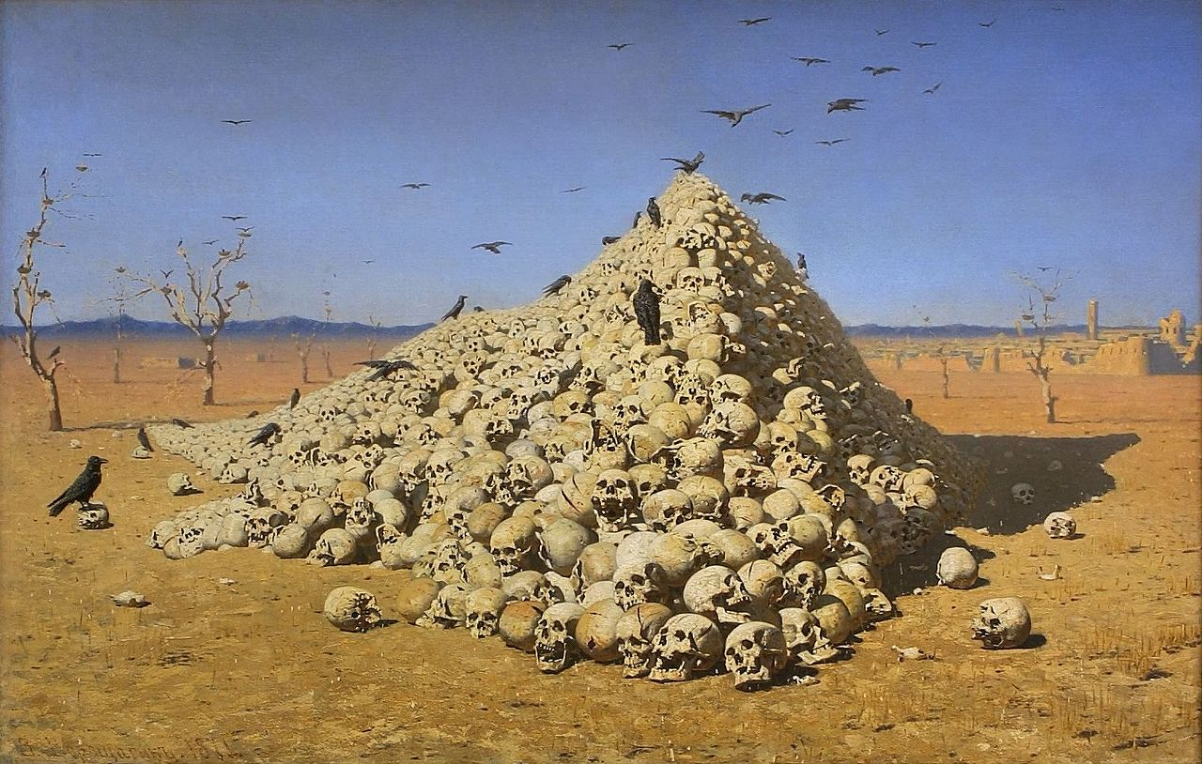
В.В. Верещагин
«Апофеоз войны»

Slide 18
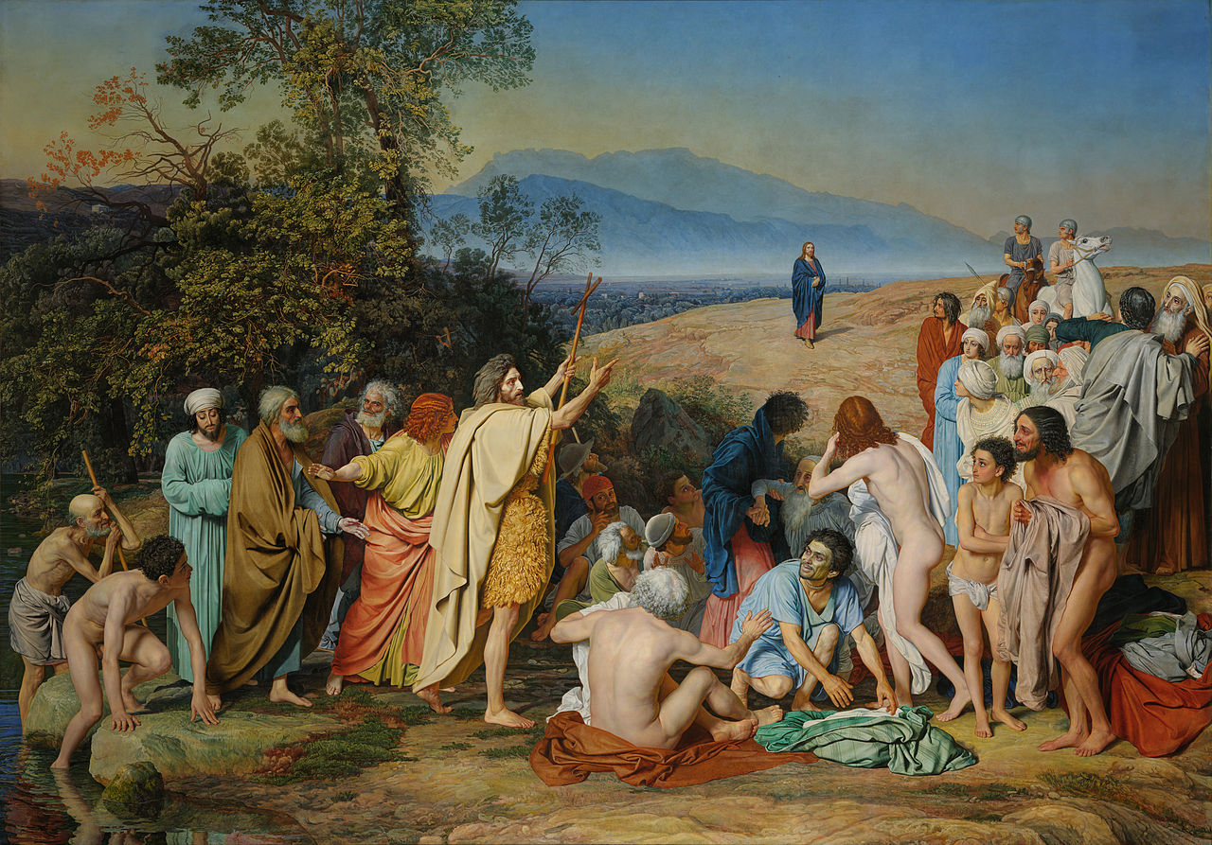
А.А. Иванов
«Явление Христа народу»

Slide 19
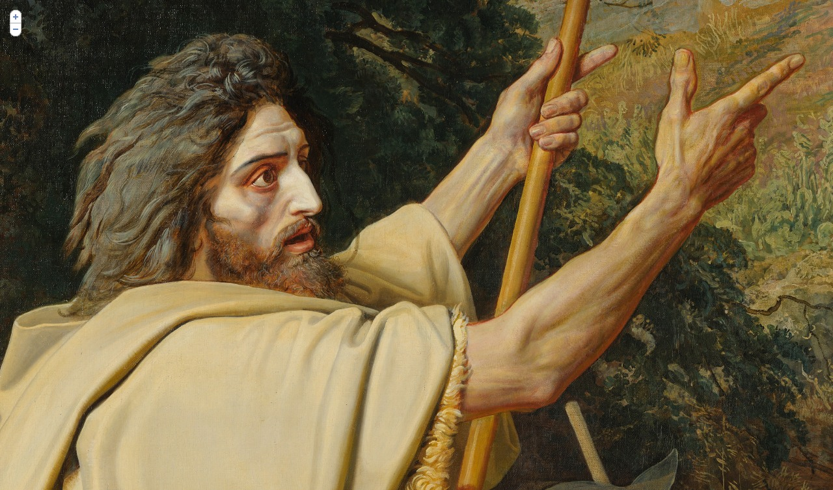

Slide 20
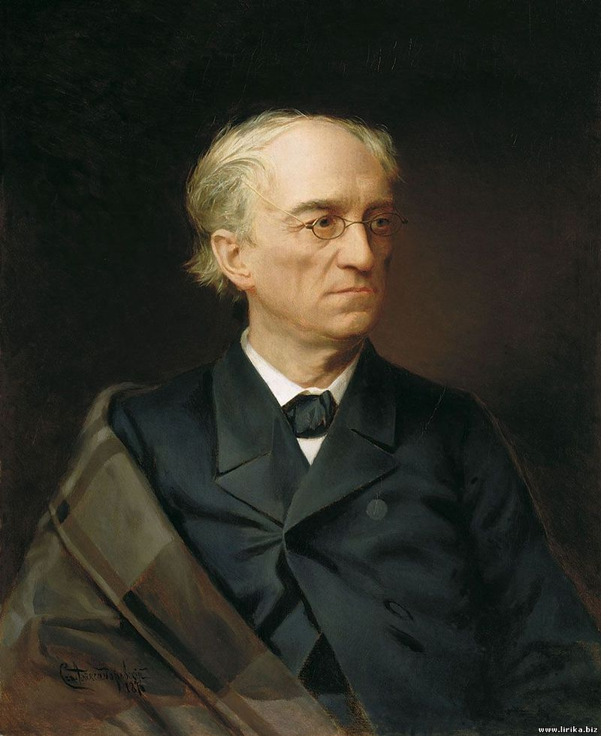
Ф.И. Тютчев 1803-1873

Slide 21
Дума за думой, волна за волной – Два проявленья стихии одной: В сердце ли тесном, в безбрежном ли море, Здесь – в заключении, там – на просторе, – Тот же всё вечный прибой и отбой, Тот же всё призрак тревожно-пустой. 14 июля 1851

Slide 22
Thoughts and the smooth ebb and flow of the tides are simply one element having two sides. In the cramped heart, in the breadth of the ocean, in here they are captives, out there in free motion... Always the same flow and ebb of the seas, always that spectre of empty unease... (F. Jude)

Slide 23
Умом Россию не понять, Аршином общим не измерить: У ней особенная стать – В Россию можно только верить. 28 ноября 1866

Slide 24
SILENTIUM! Молчи, скрывайся и таи И чувства и мечты свои – Пускай в душевной глубине Встают и заходят оне Безмолвно, как звезды в ночи, – Любуйся ими – и молчи.
http://www.poemhunter.com/poem/silentium-2/

Slide 25
Как сердцу высказать себя? Другому как понять тебя? Поймёт ли он, чем ты живешь? Мысль изреченная есть ложь. Взрывая, возмутишь ключи, – Питайся ими – и молчи.

Slide 26
Лишь жить в себе самом умей – Есть целый мир в душе твоей Таинственно-волшебных дум; Их оглушит наружный шум, Дневные разгонят лучи, – Внимай их пенью – и молчи!..
http://www.ruthenia.ru/tiutcheviana/stihi/audio/silentium.mp3

Slide 27
1877-1878

Slide 28
https://www.youtube.com/watch?v=RQUqls8_fzc 35.55

Slide 29
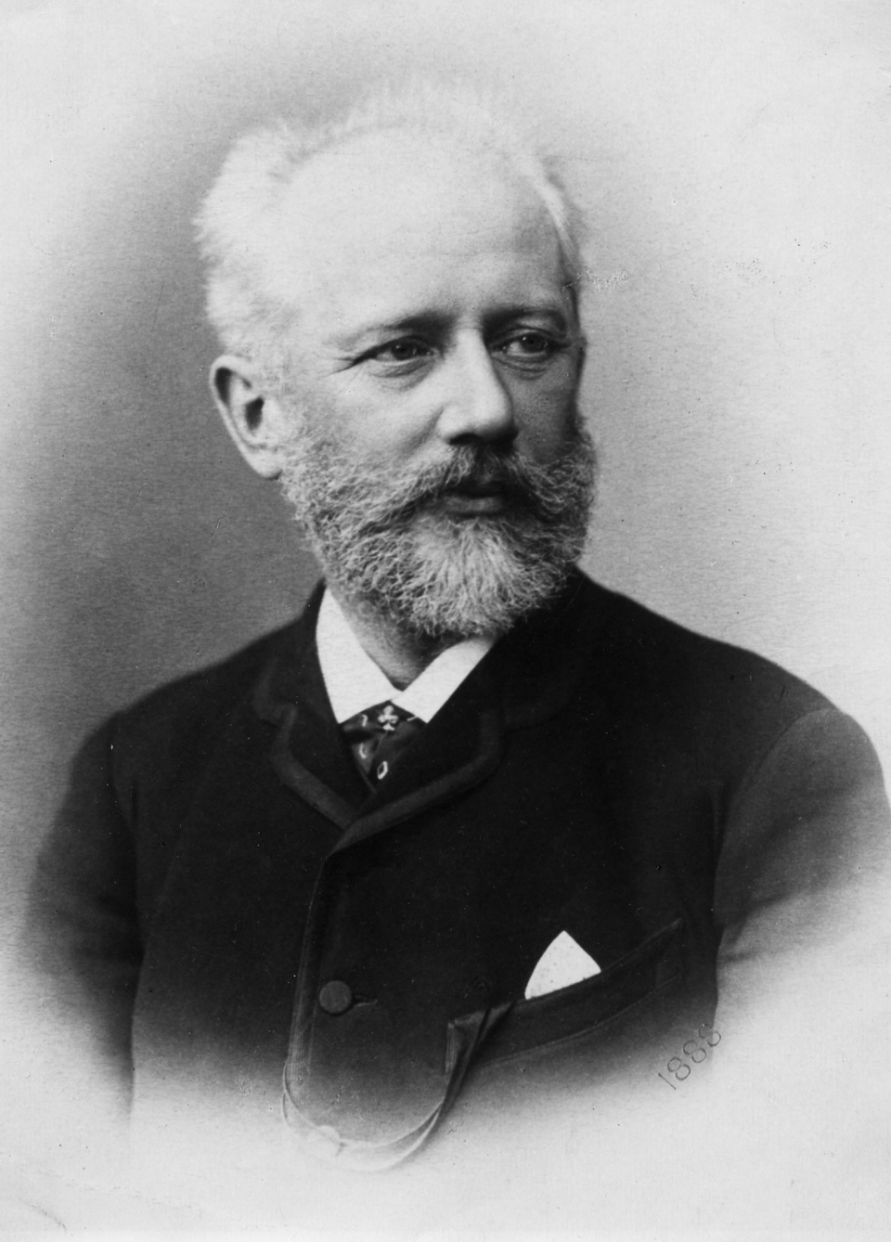
П.И. Чайковский 1840-1893
https://www.youtube.com/watch?v=rDdcw_p3eJg
https://www.youtube.com/watch?v=AXPn1jPHHgI

Slide 30
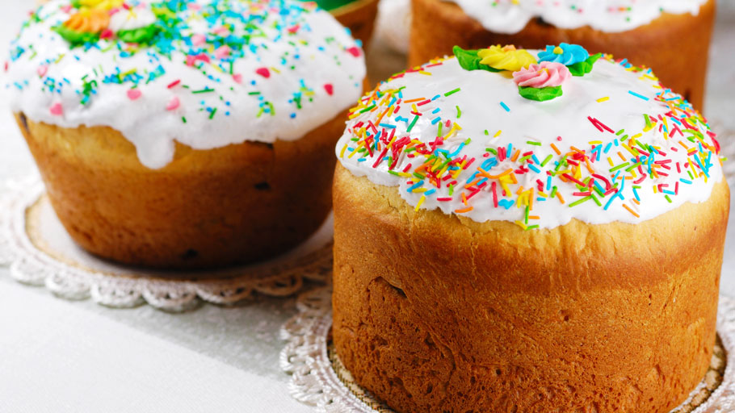
кулич

Slide 31
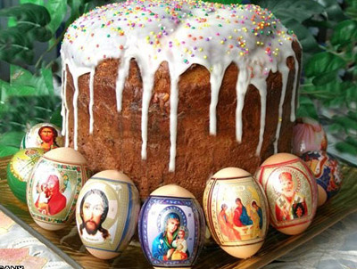

Slide 32
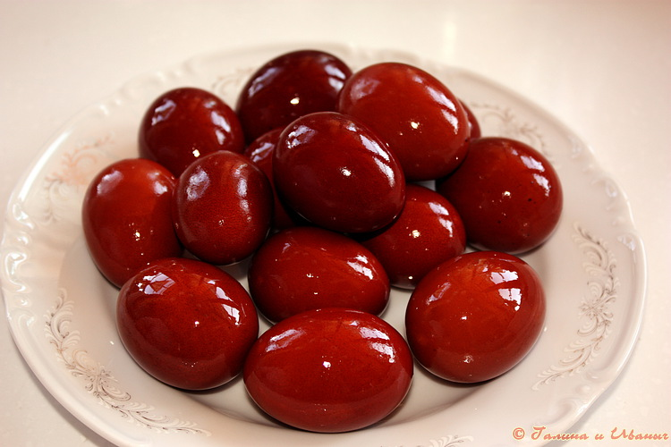
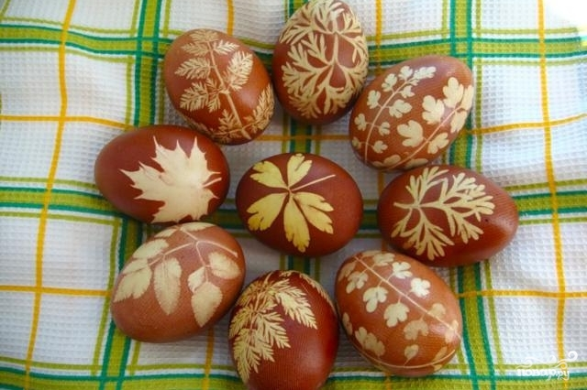
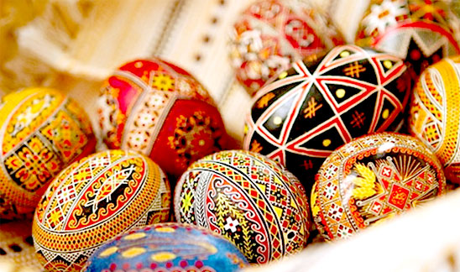
Крашеные яйца

Slide 33
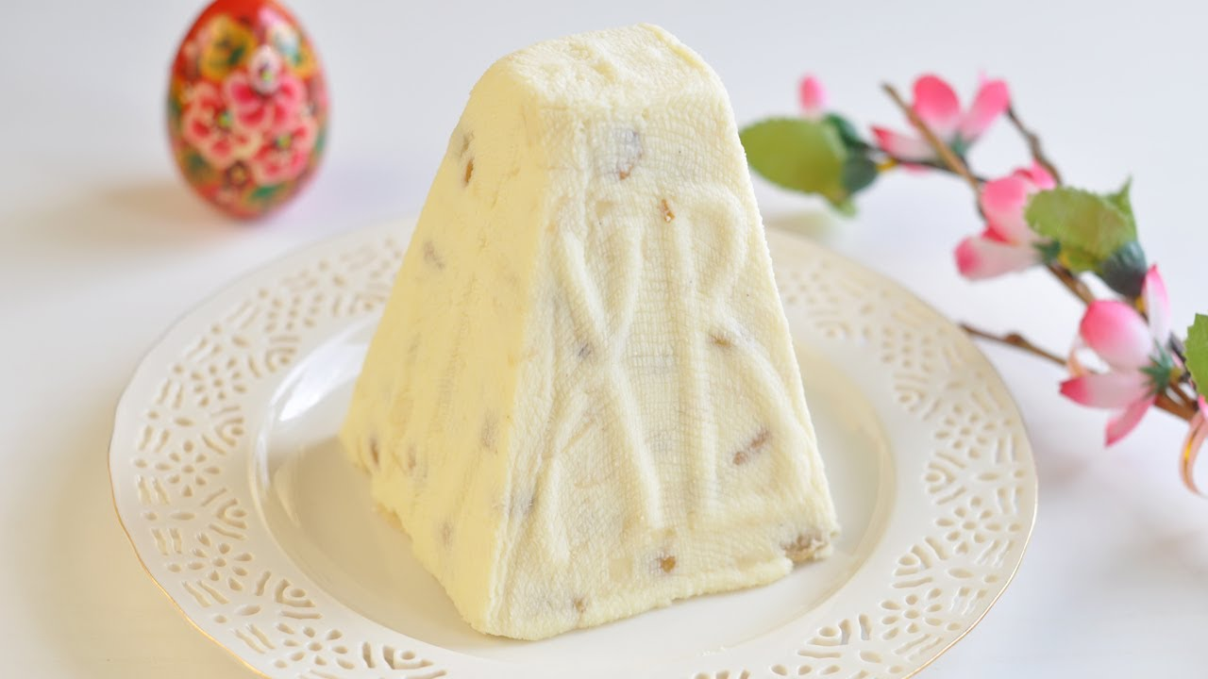

Slide 34
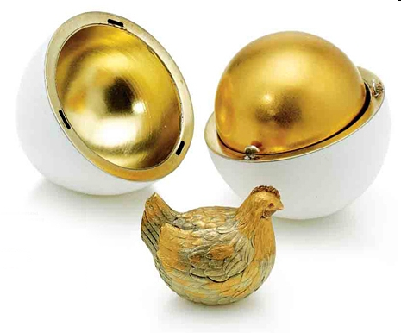
К. Фаберже

Slide 35
«Курочка» снаружи покрыта белой, имитирующей скорлупу, эмалью, а внутри, в «желтке» из золота, — изготовленная из цветного золота курочка. Внутри курочки, в свою очередь, спрятаны небольшая копия императорской короны из золота с бриллиантами и цепочка с рубиновым кулоном

Slide 36
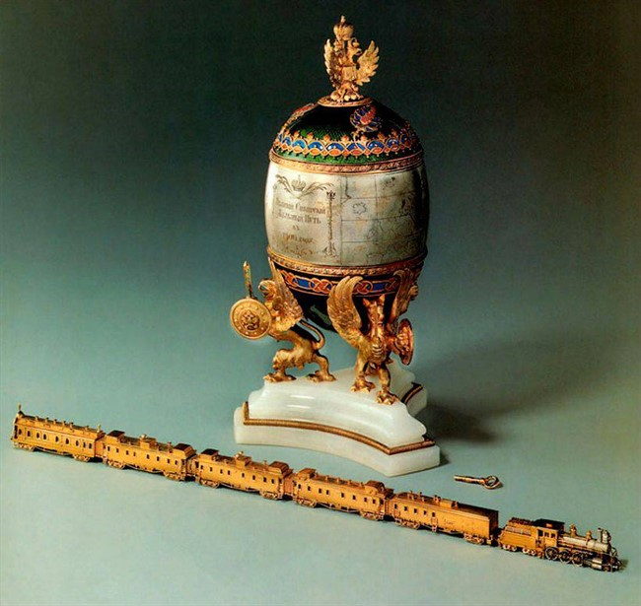
«Транссибирская магистраль»

Slide 37
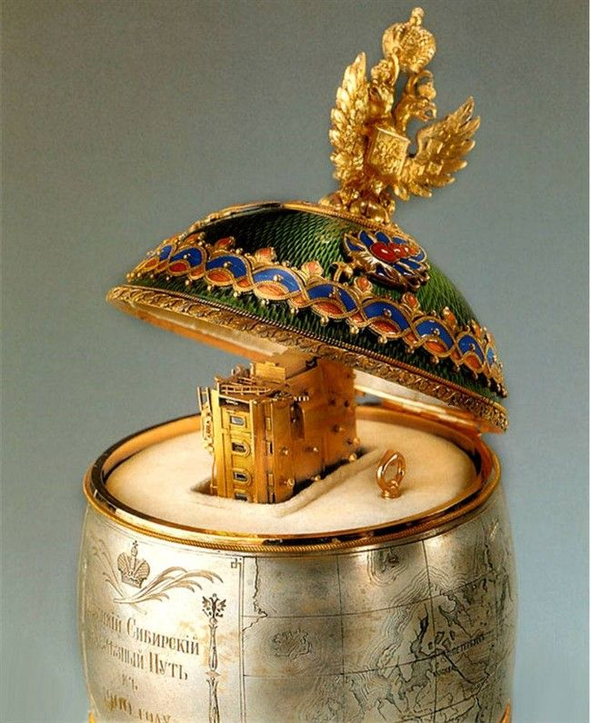

Slide 38
У поезда алмазные фары и рубиновые задние фонари. Поезд имеет паровоз и пять вагонов, на которых надписи: «для дам», «для курящих», «для некурящих», «церковь». Также указано количество мест (18 и 24). С помощью золотого ключа поезд можно привести в движение, он может проехать 1 метр.

Slide 39
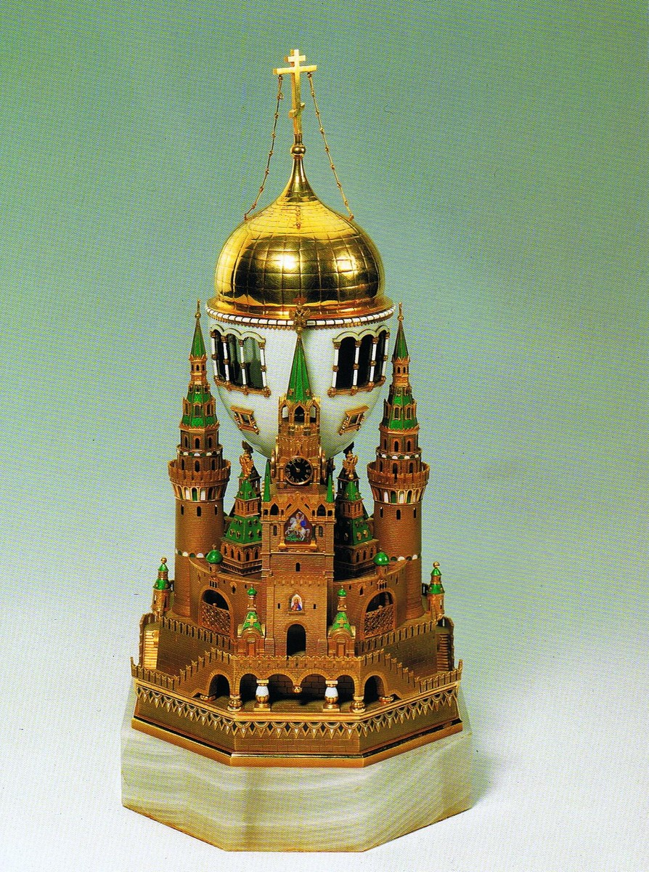

Slide 40
Через окна, прорезанные в яйце, можно увидеть интерьер Успенского собора московского Кремля. Внутри яйца вставлены заводные часы. В яйце есть золотая музыкальная шкатулка, которая заводится ключом и потом наигрывает мелодии. Одной из мелодий является Херувимская песнь, которая очень нравилась Николаю II.

Slide 41
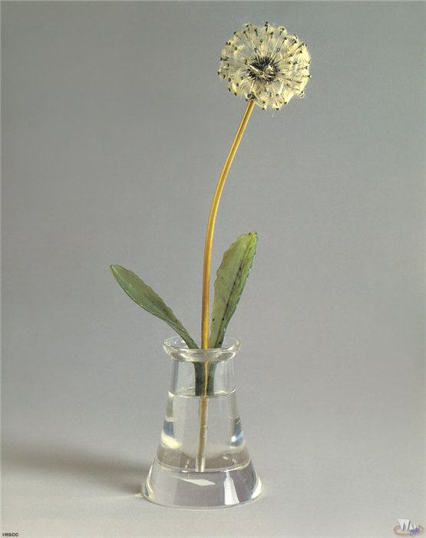
«Одуванчик»

Slide 42
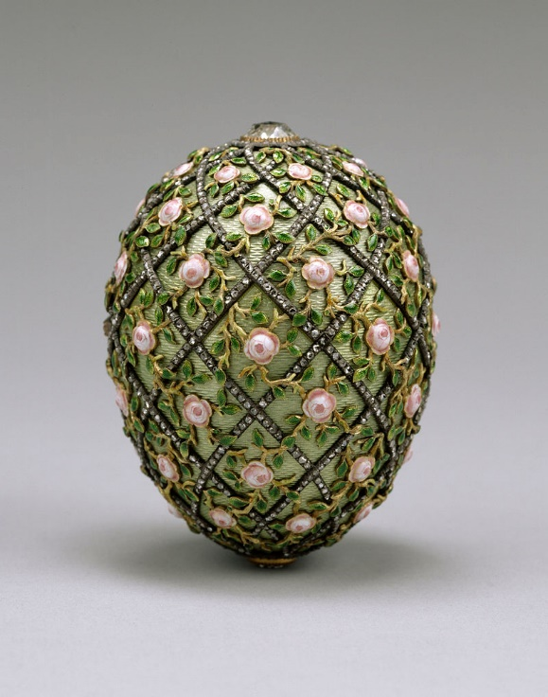
СПАСИБО ЗА ВНИМАНИЕ!

